Slide 1

WORD
Odrážky
Zpracovala: Mgr. Jana Krejčová

Slide 2
Název projektu | Moderní škola
Registrační číslo projektu | CZ.1.07/1.4.00/21.3202
Označení klíčové aktivity | VY_32_INOVACE_23_IKTW_02
Předmět | Informační a komunikační technologie
Téma | Odrážky
Autor | Mgr. Jana Krejčová
Anotace | Seznámení se s používáním a tvorbou vlastních odrážek
Očekávané výstupy | Uživatelské dovednosti ve Wordu
Jazyk | čeština
Druh učebního materiálu | POWER POINT
Cílová skupina/ročník | žák Speciální ZŠ/6. - 9. ročník
Cíl prezentace | Získání nových informací a prohloubení znalostí žáků
Časová dotace | 20 minut
Vytvořeno (škola, dne) | Speciální základní škola, Česká Kamenice, Jakubské nám. 113, p. o., 1.3.2013

Slide 3

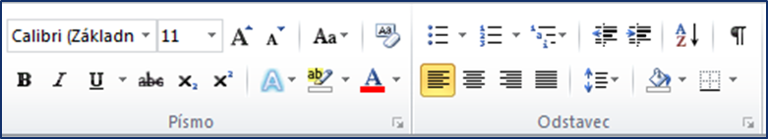
Odrážky
Odrážky

Slide 4
Odrážky nastavené
Počítač Klávesnice Myš | Počítač Klávesnice Myš | Počítač Klávesnice Myš
Počítač Klávesnice Myš | Počítač Klávesnice Myš | Počítač Klávesnice Myš
Počítač Klávesnice Myš

Slide 5
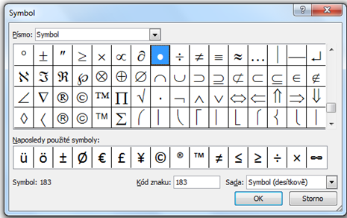
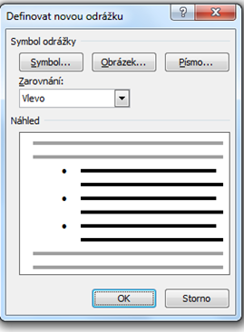
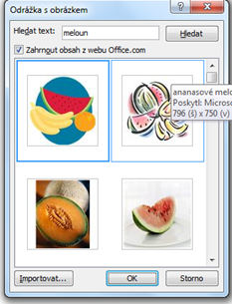
Vlastní odrážky
Zde si vybereš jakýkoli symbol
Zde si zvolíš jakýkoli obrázek

Slide 6



Vyber tři symboly a tři obrázky a použij je jako odrážky:
Počítač Klávesnice Myš | Počítač Klávesnice Myš | Počítač Klávesnice Myš
Počítač Klávesnice Myš | Počítač Klávesnice Myš | Počítač Klávesnice Myš

Slide 7
POUŽITÉ ZDROJE
Microsoft - http://office.microsoft.com
Print Screen obrazovky
„Materiál je určen pro bezplatné používání pro potřeby výuky a vzdělávání ve všech typech škol a školských zařízení. Jakékoliv další využití podléhá autorskému zákonu. Veškerá vlastní díla autora (fotografie, videa) lze bezplatně dále používat i šířit při uvedení autorova jména."

